Slide 1
Организация и проведение ДЭ базового уровня на примере 09.02.06 «Сетевое и системное администрирование»
Плотникова Виктория Константиновна
заведующая кафедрой сетевого и системного администрирования и информационной безопасности
ГБПОУ Уфимский колледж радиоэлектроники, телекоммуникаций и безопасности

Slide 2
Базовый уровень демонстрационного экзамена – уровень демонстрационного экзамена, который проводится с использованием комплекта оценочной документации, разработанного по каждой профессии и специальности среднего профессионального образования (или по отдельному виду профессиональной деятельности) на основе требований к результатам освоения образовательных программ среднего профессионального образования, установленных ФГОС СПО
Демонстрационный экзамен базового уровня может использоваться только для проведения в рамках ГИА.

Slide 3
В КОД указывается время в академических часах.
Таким образом астрономическое время выполнения экзамена 3 часа.

Slide 4
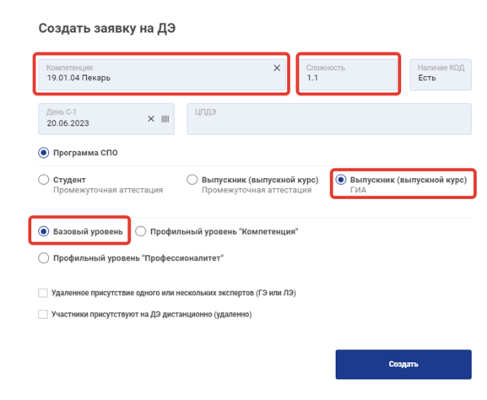
ВЫБОР ТИПА ДЭ В ЦИФРОВОЙ ПЛАТФОРМЕ
При формировании заявки в Цифровой платформе для ДЭ базового уровня необходимо:
1. Выбрать (отметить) «Базовый уровень»,
2. «КОД 1.1.» (уровень сложности)
3. «Профессия/специальность» (09.02.06 Сетевое и системное администрирование) Профессия/специальность учебной группы должна совпадать профессией/специальностью, выбранной в экзамене.

Slide 5
Схема оценки
Схема оценки формируется на основе модулей задания, приведенного в ОМ. Шкала оценок для каждой схемы оценки задания ДЭ составляет 100 баллов. Критерии оценивания являются структурными блоками схемы оценки. Они формируются на основе модулей задания ДЭ, описанных в оценочных материалах. Схема оценки может содержать несколько критериев. Каждый критерий содержит один или несколько подкритериев. Каждый подкритерий имеет свое описание процедуры оценивания (описание конкретных действий в рамках выполнения задания). Максимальный бал подкритерия – 5 баллов.

Slide 6
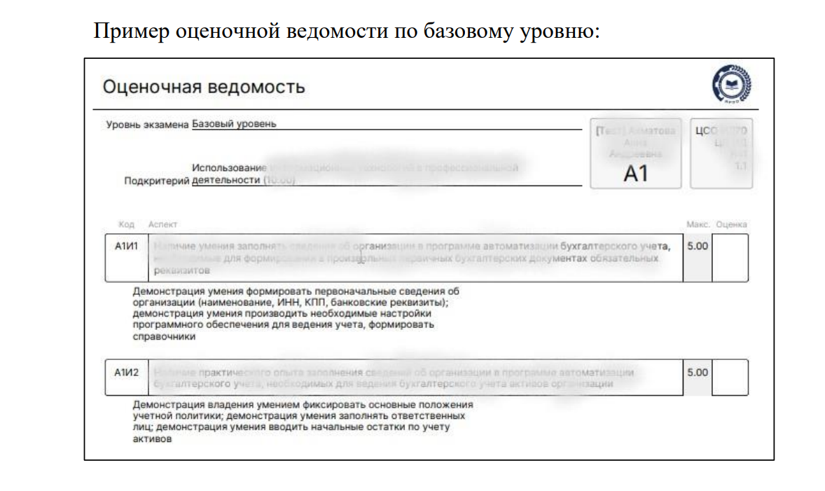
Подкритерий схемы оценки
Экспертная группа оценивает каждый подкритерий схемы оценки по шкале 0, 3, 4, 5.

Slide 7
баллов
5
В процессе выполнения задания обучающийся в полной мере продемонстрировал освоение знаний, умений, навыков (практического опыта) при реализации определенной трудовой функции. Грамотно интерпретирует ситуации, свободно владеет профессионально-понятийным аппаратом, профессионально прогнозирует и проектирует развитие ситуации или объекта, предлагает эффективные способы решения задания. Выполнение оцениваемой части задания не содержит ошибки.

Slide 8
балла
4
В процессе выполнения задания обучающийся продемонстрировал способность применять знания, умения и навыки (практический опыт) для успешной реализации определенной трудовой функции, Выполнение части задания сопровождается незначительными ошибками.

Slide 9
балла
3
В процессе выполнения задания обучающийся не в полной мере продемонстрировал освоение знаний, умений и навыков (практического опыта) для успешной реализации определенной трудовой функции. Оцениваемая часть задания выполнена частично, допущены ошибки.

Slide 10
баллов
0
Обучающийся не справился с выполнением части задания, не продемонстрировал освоение знаний, умений и навыков (практического опыта).

Slide 12
Экспертная группа выставляет в ведомость одну оценку, принятую общим решением.
При расхождении мнений по поводу оценки подкретерия решение о выставлении того или иного балла принимается простым большинством голосов.

Slide 13
Спасибо за внимание!

